Slide 1
สรุปแบบสอบถาม ประเมินหลักสูตร อายุรศาสตร์
รพ. พระปกเกล้า จันทบุรี
Background slide สีครีม คือ รวมข้อมูลของ staff (n=43)
Background slide สีขาว คือ ไม่รวมข้อมูลของ staff (n=31)

Slide 2
ผู้ประเมิน

Slide 3
ผู้ประเมิน

Slide 4
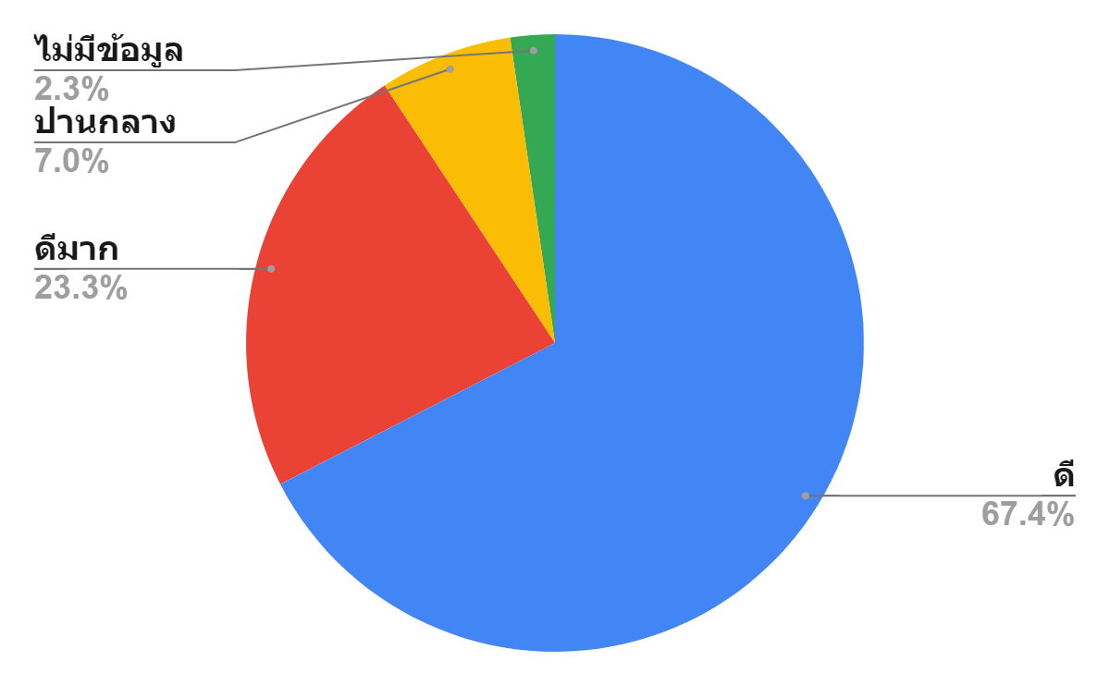
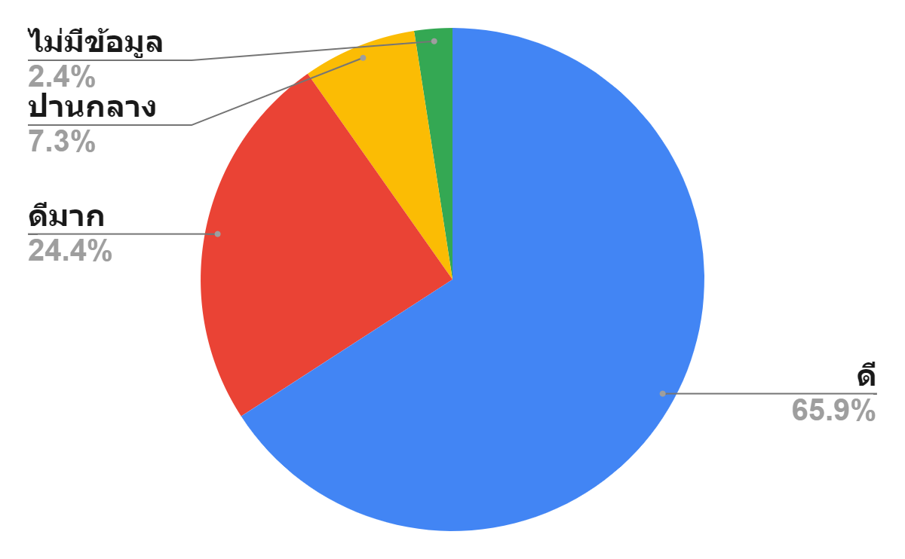
พันธกิจมีความเหมาะสม
n = 43
n = 31

Slide 5
ข้อเสนอแนะเกี่ยวกับพันธกิจ
ให้มี Lecture โดยอาจารย์ 1 ครั้ง/สัปดาห์

Slide 6
ผลลัพธ์ของการฝึกอบรมฯ มีความเหมาะสมหรือไม่
n = 31
patient care
professionalism
medical knowledge and skills
practice-based learning
system-based practice
interpersonal and communication skills

Slide 7
3. แผนการฝึกอบรม

Slide 8
กิจกรรมวิชาการ
n = 43
Admission
CPC
Staff lecture
MM conference
Interesting case
Interdepartment
Journal club
Research day
Chest-X-ray
การทำวิจัย
Palliative care conference
ICU-CCU conference

Slide 9
กิจกรรมวิชาการ
n = 31
Admission
CPC
Staff lecture
MM conference
Interesting case
Interdepartment
Journal club
Research day
Chest-X-ray
การทำวิจัย
Palliative care conference
ICU-CCU conference

Slide 10
ข้อเสนอแนะเกี่ยวกับกิจกรรมวิชาการ
อยากให้มีlectureมากกว่านี้ อยากให้สอนเรื่องการวิจัย
ให้มี lecture โดยอาจารย์ ทุกสัปดาห์
ชอบ ชั่วโมงchest conference มากค่ะเพราะการอ่านฟีล์มchestไม่ค่อยมีคนสอน การมีconferenceทำให้เข้าใจมากขึ้น
อยากเวียนเป็นทำ ekg conference
CCU conference อยากให้มีการปรับเป็น problem based learning บ้าง เป็นการดูแล manage ผู้ป่วยที่มีความซับซ้อนทางด้าน cardio ต่างๆ อาจมีแทรก clinical sign ต่างๆเป็น bed side teaching บ้าง เพราะการตรวจร่างกายทาง cardio ให้ถูกต้องเป็นสิ่งที่ควรฝึกฝนบ่อยๆและฝึกจากคนไข้จริงๆ Interdepartment conference อยากให้นอกแผนกมามีส่วนร่วมมากกว่านี้ และอยากให้เห็นปัญหารวมถึงหาแนวทางแก้ปัญหาร่วมกัน เพราะเคสส่วนใหญ่จะเป็นปัญหาจากการสื่อสารระหว่างแผนก แต่บางครั้งจะพบว่ามีแต่ staff ต่างแผนกมา แต่คนที่รับปรึกษาหรือดูเคสจริงๆไม่ได้เข้าร่วม ซึ่งคิดว่าอาจไม่บรรลุวัตถุประสงค์ที่จัดกิจกรรม

Slide 11
การบรรลุประโยชน์ในแต่ละกิจกรรม
n = 43
Admission
CPC
Staff lecture
MM conference
Interesting case
Interdepartment
Journal club
Research day
Chest-X-ray
การทำวิจัย
Palliative care conference
ICU-CCU conference

Slide 12
การบรรลุประโยชน์ในแต่ละกิจกรรม
n = 31
Admission
CPC
Staff lecture
MM conference
Interesting case
Interdepartment
Journal club
Research day
Chest-X-ray
การทำวิจัย
Palliative care conference
ICU-CCU conference

Slide 13
หน้าที่ของแพทย์ประจำบ้าน/พชท มีความเหมาะสม?
n = 43
การวิจัย
การปฎิบัติงานในหอผู้ป่วยใน
การปฎิบัติงานในหอผู้ป่วยนอก
การปฎิบัติงานในสาขาวิชาต่างๆ

Slide 14
หน้าที่ของแพทย์ประจำบ้าน/พชท มีความเหมาะสม?
n = 31
การวิจัย
การปฎิบัติงานในหอผู้ป่วยใน
การปฎิบัติงานในหอผู้ป่วยนอก
การปฎิบัติงานในสาขาวิชาต่างๆ

Slide 15
ข้อเสนอแนะเกี่ยวกับหน้าที่ของแพทย์ประจำบ้านที่กำหนดไว้
จำนวนผู้ป่วยมีปริมารเยอะขึ้นในขณะที่แพทย์มีเท่าเดิมครับ
จำนวนเคส Opdเยอะไป , เจ้าหน้าที่เรียกเคสช้า

Slide 16
4. ขั้นตอนการดำเนินงานของแผนการฝึกอบรม

Slide 17
ด้านสถาบันฝึกอบรมและเกณฑ์การรับผู้ฝึกอบรม
n = 43
สถาบันมีความเหมาะสม
ในการเป็นสถาบันฝึกอบรม
สถาบันฝึกอบรมมีคุณภาพ
เกณฑ์ในการรับผู้เข้าฝึกอบรมในสถาบัน
แนวทางพัฒนาคุณภาพของสถาบัน

Slide 18
ด้านสถาบันฝึกอบรมและเกณฑ์การรับผู้ฝึกอบรม
n = 31
สถาบันมีความเหมาะสม
ในการเป็นสถาบันฝึกอบรม
สถาบันฝึกอบรมมีคุณภาพ
เกณฑ์ในการรับผู้เข้าฝึกอบรมในสถาบัน
แนวทางพัฒนาคุณภาพของสถาบัน

Slide 19
ด้านอื่นๆ
n = 43
ภาพรวมกระบวนการฝึกอบรม
ระยะเวลาการฝึกอบรม 3 ปี
เนื้อหาวิชาการทางอายุรศาสตร์
ในแผนการฝึกอบรม

Slide 20
ด้านอื่นๆ
n = 31
ภาพรวมกระบวนการฝึกอบรม
ระยะเวลาการฝึกอบรม 3 ปี
เนื้อหาวิชาการทางอายุรศาสตร์
ในแผนการฝึกอบรม

Slide 21
5. การวัดและการประเมินผล

Slide 22
ความสำเร็จของโครงการฝึกอบรมฯ ที่ผ่านมาเป็นอย่างไร
ปานกลาง
n = 43
สำเร็จมากที่สุด
สำเร็จมาก

Slide 23
ความสำเร็จของโครงการฝึกอบรมฯ ที่ผ่านมาเป็นอย่างไร
ปานกลาง
n = 31
สำเร็จมากที่สุด
สำเร็จมาก

Slide 24
การประเมินผลในปัจจุบัน
n = 43
วิธีประเมินผลในปัจจุบันเหมาะสม
วิธีประเมินผลในปัจจุบันมีความโปร่งใส
ยุติธรรมและมีธรรมาภิบาล
วิธีประเมินผลในปัจจุบัน
สามารถจำแนกคุณภาพผู้รับการฝึกอบรม

Slide 25
การประเมินผลในปัจจุบัน
n = 31
วิธีประเมินผลในปัจจุบันเหมาะสม
วิธีประเมินผลในปัจจุบันมีความโปร่งใส
ยุติธรรมและมีธรรมาภิบาล
วิธีประเมินผลในปัจจุบัน
สามารถจำแนกคุณภาพผู้รับการฝึกอบรม

Slide 26
วิธีประเมินผลในปัจจุบันควรมีผู้ประเมินผลจากภายนอกสถาบันหรือไม่
n = 43

Slide 27
วิธีประเมินผลในปัจจุบันควรมีผู้ประเมินผลจากภายนอกสถาบันหรือไม่
n = 31

Slide 28
ข้อเสนอแนะเกี่ยวกับการประเมินผล
ไม่ควรนับงานวิจัยมาอยู่ในส่วนของการประเมินผล

Slide 29
6. พัตนาการของผู้รับการฝึกอบรม

Slide 30
พัตนาการของผู้รับการฝึกอบรม
n = 43
คุณภาพและความพร้อมของผู้รับการฝึกอบรม
คุณภาพชีวิตของผู้รับการฝึกอบรมในระหว่างฝึกอบรม
การพัฒนาและเรียนรู้ด้วยตนเอง
ความรู้และทักษะของผู้เข้ารับการฝึกอบรม ก่อน-หลัง

Slide 31
พัตนาการของผู้รับการฝึกอบรม
n = 31
คุณภาพและความพร้อมของผู้รับการฝึกอบรม
คุณภาพชีวิตของผู้รับการฝึกอบรมในระหว่างฝึกอบรม
การพัฒนาและเรียนรู้ด้วยตนเอง
ความรู้และทักษะของผู้เข้ารับการฝึกอบรม ก่อน-หลัง

Slide 32
7. ทรัพยากรทางการศึกษา

Slide 33
ทรัพยากรทางการศึกษาที่แผนกอายุรกรรมที่ภาควิชาได้รับการสนับสนุนมีความเหมาะสมหรือไม่
n = 43
ด้านนโยบาย
ด้านกำลังคน
ด้านงบประมาณ
ด้านสถานที่
ด้านเทคโนโลยี IT
ด้านอื่นๆ

Slide 34
ทรัพยากรทางการศึกษาที่แผนกอายุรกรรมที่ภาควิชาได้รับการสนับสนุนมีความเหมาะสมหรือไม่
n = 31
ด้านนโยบาย
ด้านกำลังคน
ด้านงบประมาณ
ด้านสถานที่
ด้านเทคโนโลยี IT
ด้านอื่นๆ

Slide 35
ข้อเสนอแนะเกี่ยวกับทรัพยากรทางการศึกษา
Wifi, การเข้าถึง journal
ควรมีห้อง common room สำหรับแพทย์ประจำบ้าน พชททึ่มี โซฟา คอม เน็ต สำหรับพักผ่อน อ่านหนังสือ ทำกิจกรรมร่วมกัน
อยากให้มี Wifi ใน ward

Slide 36
กลุ่มงานฯได้รับความร่วมมือจากหน่วยงานต่างๆเป็นอย่างไรบ้าง
n = 43
กระทรวงสาธารณสุข
แพทยสภา
ราชวิทยาลัยอายุรแพทย์
โรงเรียนแพทย์
หรือสถาบันฝึกอบรมอื่น
สมาคมวิชาชีพอื่นๆ

Slide 37
กลุ่มงานฯได้รับความร่วมมือจากหน่วยงานต่างๆเป็นอย่างไรบ้าง
n = 31
กระทรวงสาธารณสุข
แพทยสภา
ราชวิทยาลัยอายุรแพทย์
โรงเรียนแพทย์
หรือสถาบันฝึกอบรมอื่น
สมาคมวิชาชีพอื่นๆ

Slide 38
ศักยภาพการผลิตอายุรแพทย์ของภาควิชาในปัจจุบันมีจำนวนที่เหมาะสมหรือไม่
n = 43

Slide 39
ศักยภาพการผลิตอายุรแพทย์ของภาควิชาในปัจจุบันมีจำนวนที่เหมาะสมหรือไม่
n = 31

Slide 40
8. คุณสมบัติของอาจารย์ผู้ให้การฝึกอบรม

Slide 41
อาจารย์ผู้ให้การฝึกอบรมของภาควิชามีความเหมาะสมหรือไม่
n = 43
จำนวนอาจารย์
คุณสมบัติอาจารย์
คุณภาพอาจารย์
แนวทางพัฒนาคุณภาพอาจารย์
ความเอาใจใส่ของผู้ให้การฝึกอบรม
บรรยากาศของกระบวนการฝึกอบรม

Slide 42
อาจารย์ผู้ให้การฝึกอบรมของภาควิชามีความเหมาะสมหรือไม่
n = 31
จำนวนอาจารย์
คุณสมบัติอาจารย์
คุณภาพอาจารย์
แนวทางพัฒนาคุณภาพอาจารย์
ความเอาใจใส่ของผู้ให้การฝึกอบรม
บรรยากาศของกระบวนการฝึกอบรม

Slide 43
9. ความสัมพันธ์ระหว่างนโยบายการรับสมัครผู้รับการฝึกอบรมและความต้องการของระบบสุขภาพ

Slide 44
ความสัมพันธ์ระหว่างนโยบายการรับสมัครผู้รับการฝึกอบรมและความต้องการของระบบสุขภาพมีความเหมาะสมหรือไม่
n = 43

Slide 45
ความสัมพันธ์ระหว่างนโยบายการรับสมัครผู้รับการฝึกอบรมและความต้องการของระบบสุขภาพมีความเหมาะสมหรือไม่
n = 31

Slide 46
ข้อดี (1)
เป็นสถาบันที่คณาจารย์มีความตั้งใจถ่ายทอดความรู้ให้น้องๆ รุ่นต่อไปในการเรียนครับ
ได้ปฏิบัติงานกับผู้ป่วยจริงและเยอะ
เคสน่าเรียนรู้มาก ได้ฝึกหัตถการ อาจารย์เก่ง
เพิ่มจำนวน พชท เพราะภาระงานเยอะ และเพิ่มsubboard ให้ครอบคลุม
มีเคสให้เรียนมากและหลากหลายพอ รวมถึงฝึกหัตถการ การตัดสินใจในการรักษาในภาวะที่มีทรัพยากรจำกัด
เน้นเรียนรู้จากการทำงานจริง ได้เจอเคสที่หลากหลายและครบตามเกณฑ์แพทยสภา อาจารย์มีความพร้อมและเอาใจใส่
เป็นการออกมาใช้ความรู้ให้เข้ากับทรัพยากรที่มีอยู่อย่างจำกัดให้เกิดประโยชน์สูงสุด ได้ออกมาปฏิบัติจริง
มีเคสน่าเรียนรู้มากมาย ได้ทำหัตถการหลายอย่าง
เคสเยอะดี
เน้นการปฏิบัติจริง common case

Slide 47
ข้อดี (2)
ได้ดูเคสหลากหลาย ทั้ง common, uncommon ฝึกการตัดสินใจ
เป็นสถาบันที่มีเคสและเหมาะแก่การเรียนรู้ในระดับ general med อย่างมาก
อาจารย์และผู้เข้ารับการฝึกอบรมมีความใกล้ชิดกันดี ส่งเสริมบรรยากาศการเรียนรู้ให้ผู้เข้ารับการฝึกอบรมกล้าปรึกษาปัญหาต่างๆ กิจกรรมทางวิชาการต่างๆที่จัดขึ้นมีอาจารย์เข้าร่วมหลายคนทำให้กิจกรรมดำเนินการเรียนการสอนไปได้ค่อนข้างดี มีกิจกรรมวิชาการที่ส่งเสริมการเรียนรู้ทุกวัน มีเคสหลากหลายให้ได้เรียนรู้ อาจารย์แพทย์ส่วนใหญ่มีความตั้งใจดีที่จะช่วยพัฒนาศักยภาพของผู้เข้ารับการฝึกอบรมให้สามารถบรรลุเป้าหมายทางการศึกษาได้
มีการผสมผสานด้านวิชาการกับด้านการปฏิบัติ มีจำนวนผป ที่มากและหลากหลาย มีความใกล้ชิดระหว่าง ผู้ฝึกอบรมกับอาจารย์ มี ประเภทของ กิจกรรมวิชาการหลากหลาย
ได้เรียนรู้ผู้ป่วยที่มีลักษณะหลากหลาย ทุกระบบ ฝึกการแก้ไขปัญหา
มีเคสให้เรียนรู้หลากหลาย
ได้มีโอกาสดูแลผู้ป่วยเคสหลากหลาย และได้ทำหัตถการเยอะ
อาจารย์ดีเอาใจใส่ ได้เรียนรู้ได้ปฏิบัติจริง
อาจารย์มีความเอาใจใส่ปู้เรียนดี

Slide 48
ข้อควรปรับปรุง (1)
อยากให้ปรับปรุงห้องพักแพทย์เวร (ห้องนอน) ให้ดูใหม่และเป็นระเบียบเรียบร้อยมากขึ้นครับ
จำนวนคุณภาพจะลดลงได้หากปริมาณผู้ป่วยเยอะ
พัฒนาNephro ให้เข้มแข็ง
ภาระการออก opd ที่มากและ การต้องบริหารคนไข้ที่ admit มาแบบไม่มีจำกัด
หอพักแพทย์ ควรได้หอใหม่
ปริมาณบุคลากรน้อยเมื่อนับเป็นอัตราส่วนต่อคนไข้ที่ต้องรับผิดชอบ ยังขาดทรัพยากรด้านเทคโนโลยี ขาดการสนับสนุนด้านการวิจัยและเน้นการทำงานมากกว่าการเรียนรู้ทางทฤษฎีมากเกินไป
จำนวนเคส เยอะไปบางครั้งดูไม่ทัน
ควรเพิ่ม Elective นอก โดยเฉพาะ พชท. ปี 2
ภาระเวรเยอะ

Slide 49
ข้อควรปรับปรุง (2)
อยากให้สอนตรวจร่างกายในเคสที่มารับ consult เพราะ บางเคสก็ไม่ทราบว่าต้องตรวจอะไรเป็นพิเศษ
ภาระการบริหารเตียงที่ยากลำบากสำหรับ resident เนื่องจากปริมาณเคสที่มากขึ้นเรื่อยๆโดยเตียงเท่าเดิม การต้องเสียเวลาไปจัดการเตียงที่ ER ย้ายเตียงในเวร เลือก off ventilator เนื่องจาก facility ไม่พอ ซึ่งจริงๆ ก็ไม่ควรจะเป็นหน้าที่หรือความรับผิดชอบของ resident หรือ พชท ทั้งหมด แต่ staff ก็ไม่สามารถช่วยเหลือได้มากนัก
การเข้าถึงการตรวจบางอย่างยังทำไม่ได้เต็มที่ ทำให้บางครั้งการเรียนรู้เคสอาจไปไม่ถึงขั้นสุดของการวินิจฉัยหรือรักษา ด้วยทรัพยากรของ รพ.ระดับจังหวัดเท่าที่มี รูปแบบของกิจกรรมวิชาการยังไม่ค่อยมีความหลากหลาย หลายกิจกรรมมีรูปแบบคล้ายกัน วัตถุประสงค์ของแต่ละกิจกรรมไม่ค่อยชัดเจน การขยายงาน service ที่มากเกินไป ทำให้ผู้เข้ารับการฝึกอบรมอาจไม่สามารถแบ่งเวลาสำหรับการเรียนรู้ได้เต็มที่ บางหน่วย subspecialty อาจไม่ค่อยมีเวลาหรือไม่สามารถเข้าร่วมกิจกรรมวิชาการของแผนกทำให้บางจุดเป็นข้อบกพร่องที่ผู้เข้ารับการฝึกอบรมอาจไม่ได้เรียนรู้หรือรับความรู้ในหน่วยนั้นอย่างเต็มที่

Slide 50
ข้อควรปรับปรุง (2)
คุณภาพบางกิจกรรม วิชาการต้องปรับปรุง ความเอาใจใส่ของ staff ต่อการสอนยังไม่ดีนักในภาพรวม , บางหน่วย
จำนวนการรับผู้ป่วยในแผนก บางครั้งเคส admit จาก ER ไม่เหมาะสม ทำให้ภาระงานมากเกินความจำเป็น
ยังขาดการสนับสนุนด้านเทคโนโลยี เช่น internet ที่คลอบคลุมเพียงพอ
มีการจำกัดปริมาณเคสในหอผู้ป่วย ให้เหมาะสมกับการทำงานและการเรียนรู้ ที่ผ่านมารับเคสง่ายไปเคสเยอะทำงานไม่ทัน ไม่ค่อยได้มีเวลาเรียนรู้รายละเอียดจากเคสมี่น่าสนใจ

